Slide 1

Neural
Engineering
Team
Week.3
2022.10.07 6pm
Lee Seong Jin

Slide 2
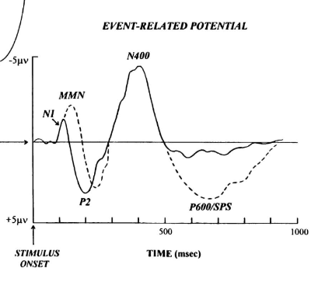
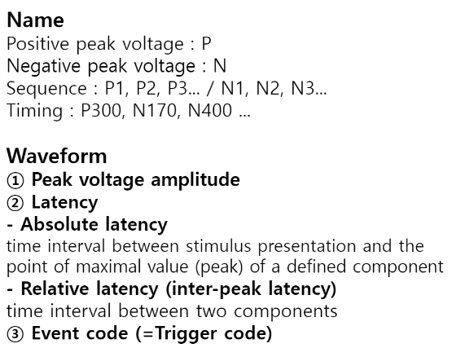
ERP (Event Related Potential)
ERP(사건관련전위)
: 실험자가 피험자에게 가한 Event(자극)에 대해서 발생한 뇌파(EEG)

Slide 3
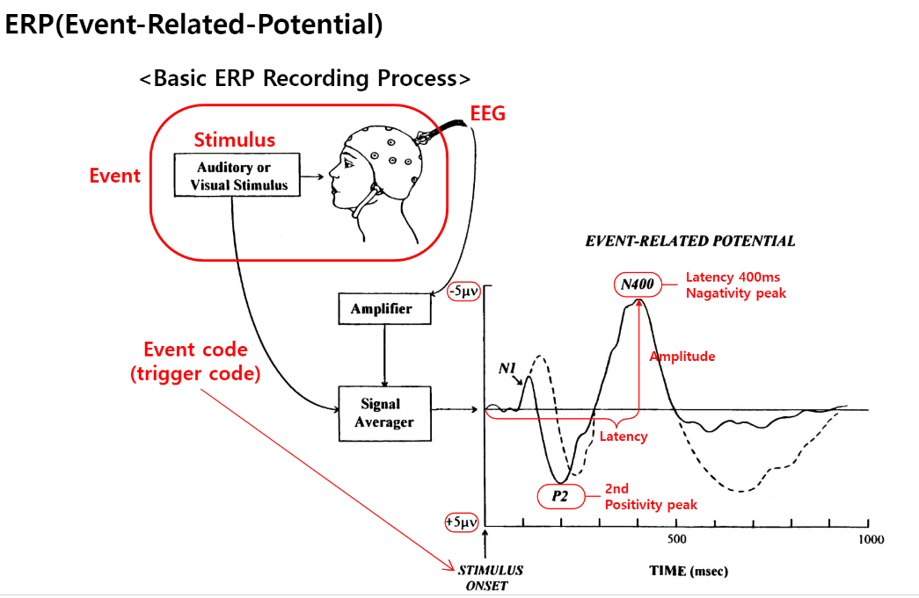
ERP (Event Related Potential)
<Basic ERP Recording Process>

Slide 4
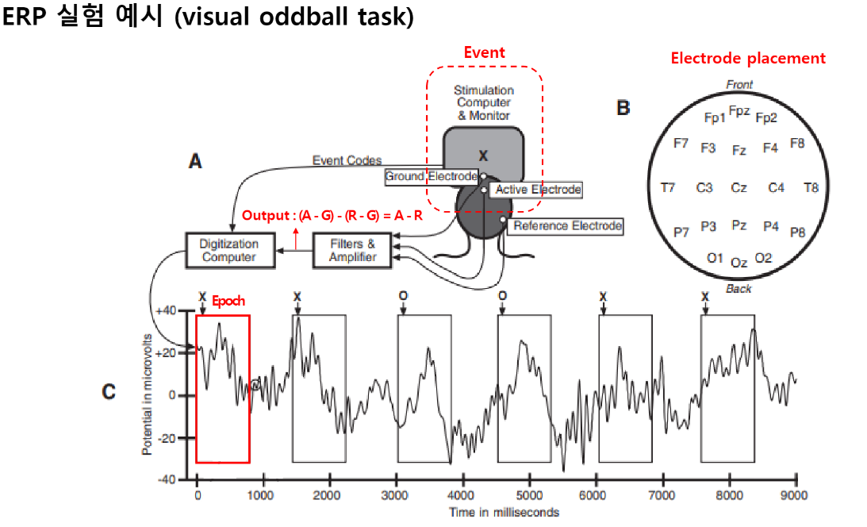
ERP experiment example
(Visual oddball task)

Slide 5
Averaging?
Averaging
Averaging
Averaging은 Common components를 도출하는 방법이다!

Slide 6
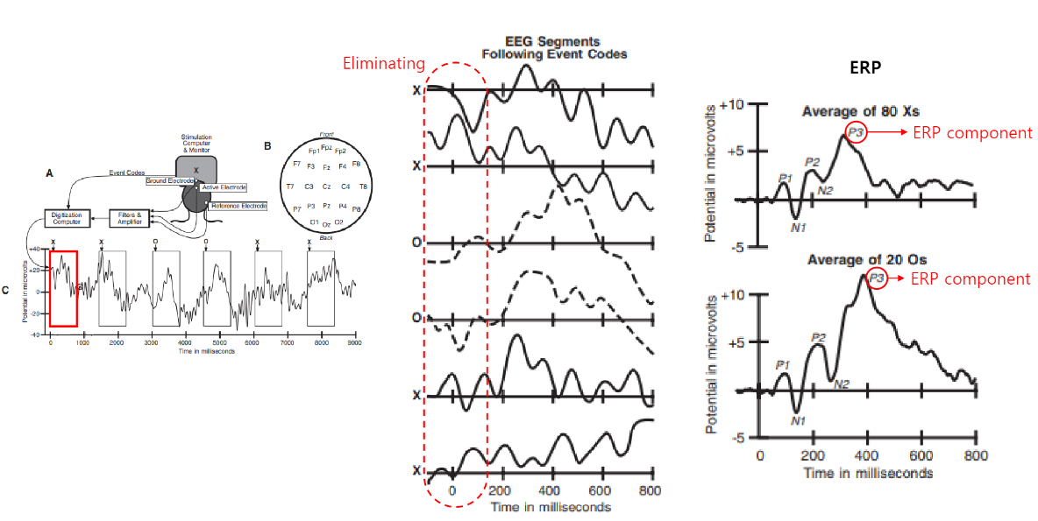
Averaging

Slide 7
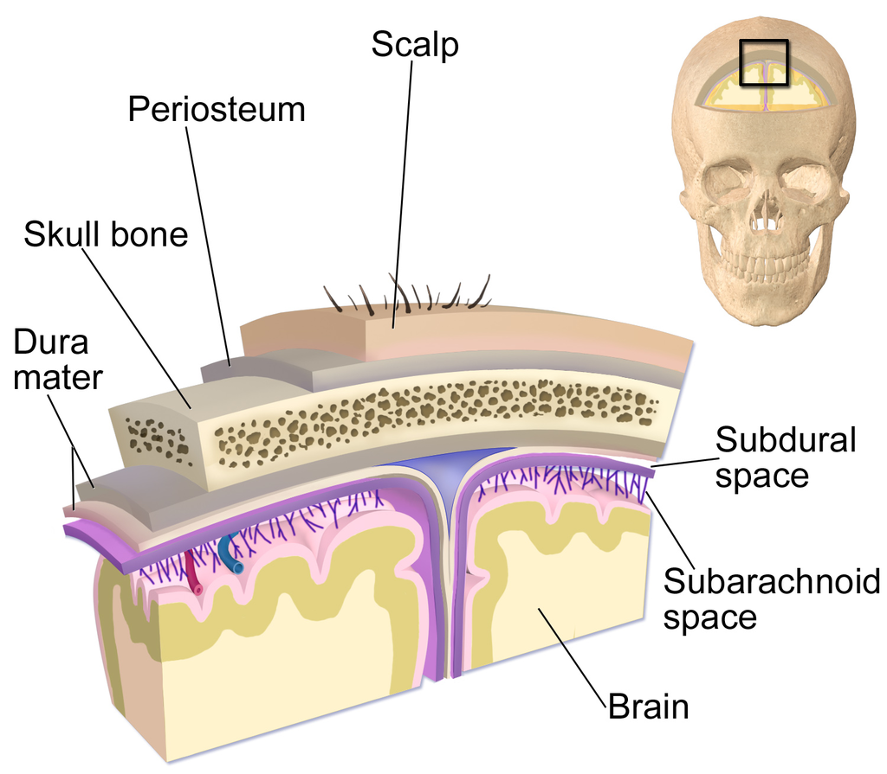
Baseline correction
(기준선 보정)
두피와 전극 사이의 수분,
정전기 등으로 인한 offset voltage 발생
이러한 offset voltage는 EEG 측정 내내 영향을 줌

Slide 8

Baseline correction
(기준선 보정)
Pre-Stimulus
Post-Stimulus
Stimulus onset
Pre-Stimulus Period : Offset voltage 존재
Post-Stimulus Period : Offset voltage + ERP존재

Slide 9
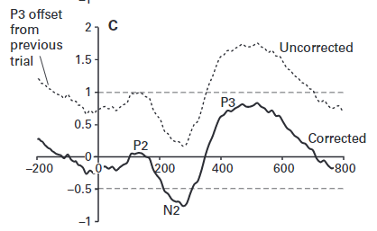
Baseline correction
(기준선 보정)

Slide 10
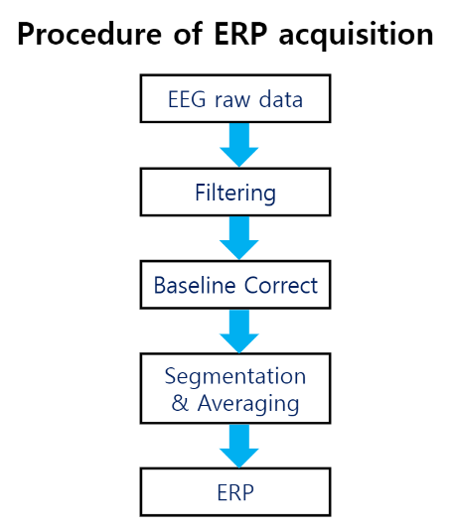
Procedure of ERP acquisition

Slide 11
Dimension
21명의 환자에게 3초간 'O' 20번, 'X' 80번을 보여주는 총 100번의 Event를 가함
이 때 Sampling frequency는 200Hz 였고, 64개 채널(전극) 사용하여 EEG 기록
EEG의 shape은?
21 x 64 x 120000
↓ Segmentation
21 x 64 x 100 x 600
↓
21 x 64 x 100 x 3 x 200

Slide 12
Dimension
① Subjects로 평균
21 x 64 x 100 x 600
↓
64 x 100 x 600
② Channel로 평균
21 x 64 x 100 x 600
↓
21 x 100 x 600

